Slide 1
Algoritmos Genéticos
Pedro Henrique Dias Hemmel
Pedro Henrique Oliveira
Wellinston Oliveira

Slide 2
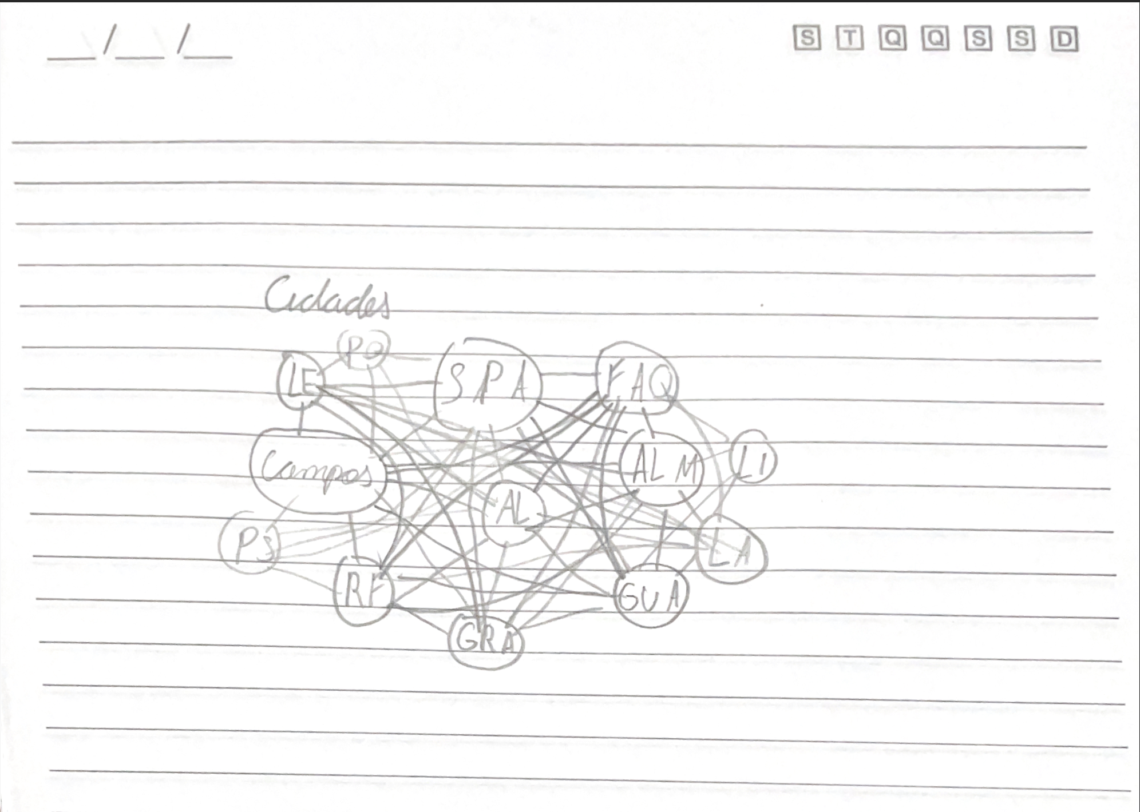
Espaço de Estados
É possível iniciar em qualquer cidade e ir para qualquer cidade

Slide 3
Função de Fitness
Lucro: Diferença entre os valores roubados e o custo de deslocamento.
Restrição: Deslocamentos que ultrapassam 72h (tempo limite).

Slide 4
Função de Mutação
A função de mutação faz a troca aleatória da ordem entre dois países em uma rota.

Slide 5
Função de Crossover
A função do Crossover retorna uma nova população com todos seus indivíduos cruzados. Geramos duas variáveis, uma contendo a primeira metade e outra contendo a metade do meio pra frente. Com isso dividiremos cada variável por 2 e fazermos uma nova variável Frankenstein com essas 4 partes trocadas, gerando assim a nova população.

